Slide 1
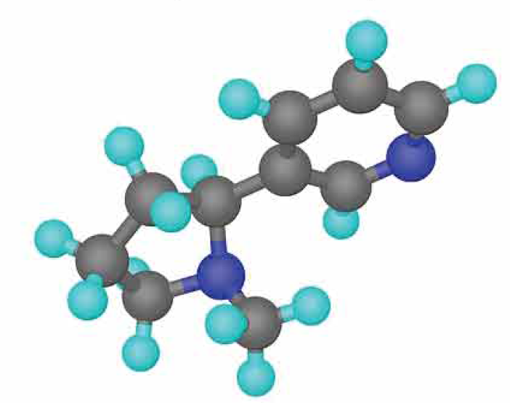
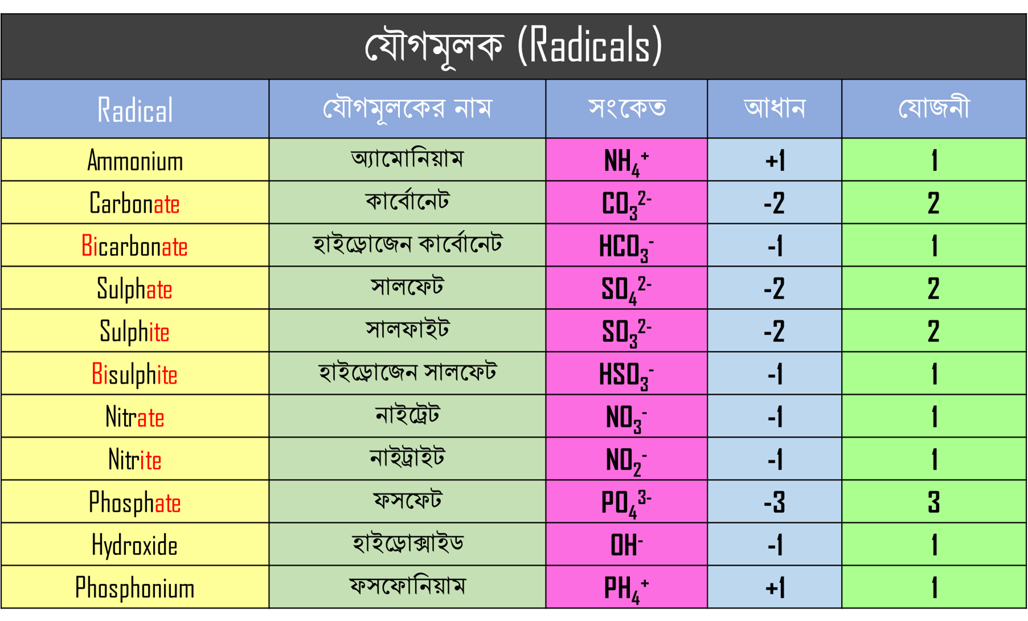

Slide 2
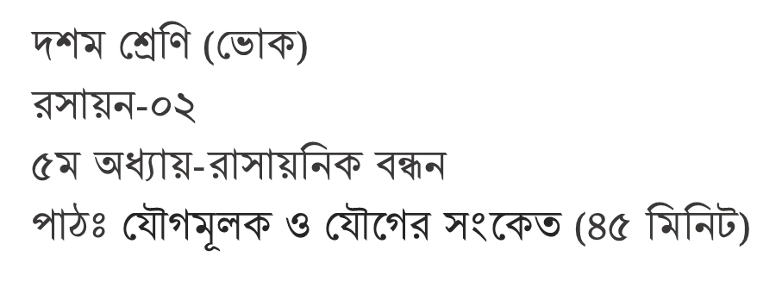
ওয়ালীউল্লাহ বি এস-সি, বি এড,এমএড (অধ্যয়নরত) সহকারি শিক্ষক বিজ্ঞান দিঘলীয়া এ জেড উচ্চ বিদ্যালয় ও কলেজ

Slide 3
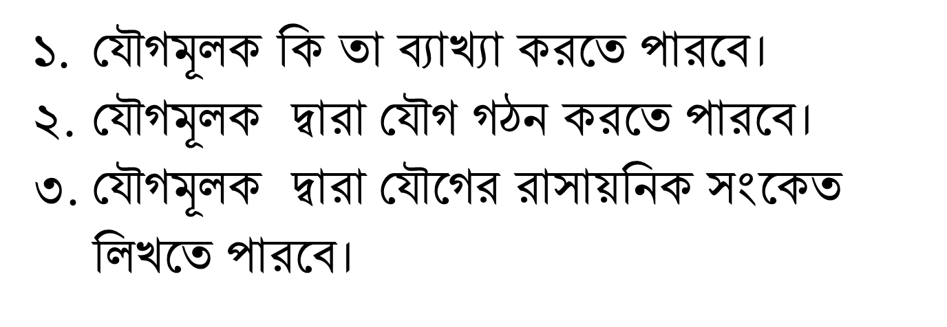

Slide 6
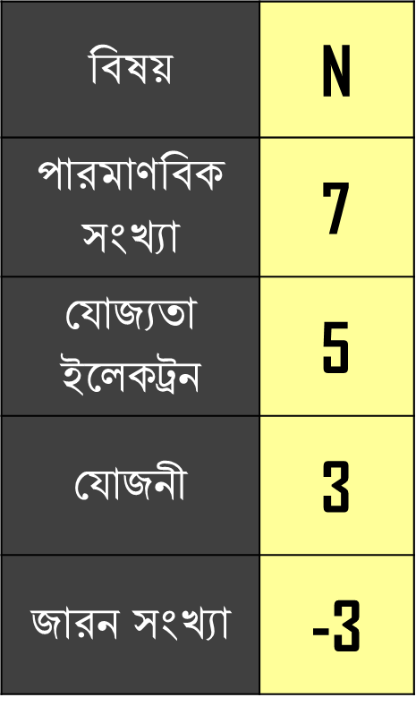
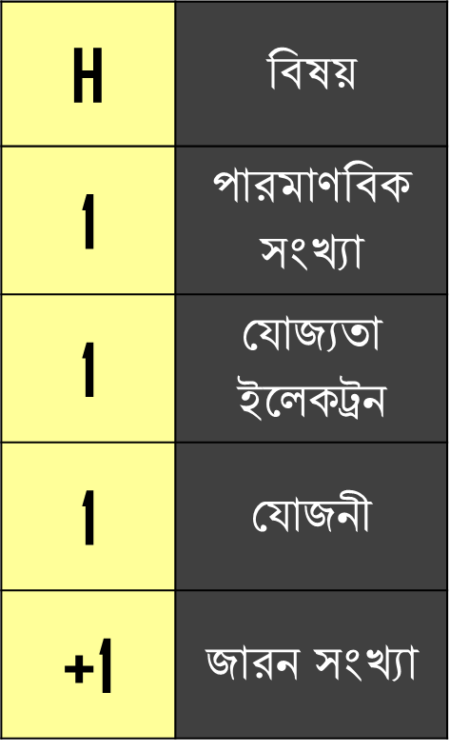
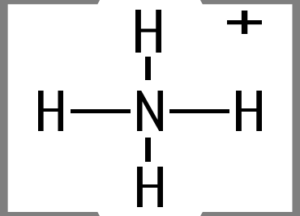

Slide 7
যৌগমূলক (Radicals)
Radical | যৌগমূলকের নাম | সংকেত | আধান | যোজনী
Ammonium | অ্যামোনিয়াম | NH₄⁺ | +1 | 1
Carbonate | কার্বোনেট | CO₃²⁻ | -2 | 2
Bicarbonate | হাইড্রোজেন কার্বোনেট | HCO₃⁻ | -1 | 1
Sulphate | সালফেট | SO₄²⁻ | -2 | 2
Sulphite | সালফাইট | SO₃²⁻ | -2 | 2
Bisulphite | হাইড্রোজেন সালফেট | HSO₃⁻ | -1 | 1
Nitrate | নাইট্রেট | NO₃⁻ | -1 | 1
Nitrite | নাইট্রাইট | NO₂⁻ | -1 | 1
Phosphate | ফসফেট | PO₄³⁻ | -3 | 3
Hydroxide | হাইড্রোক্সাইড | OH⁻ | -1 | 1
Phosphonium | ফসফোনিয়াম | PH₄⁺ | +1 | 1

Slide 9
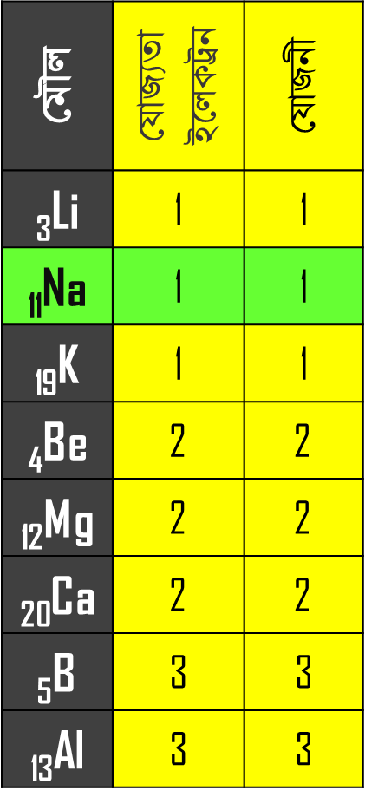
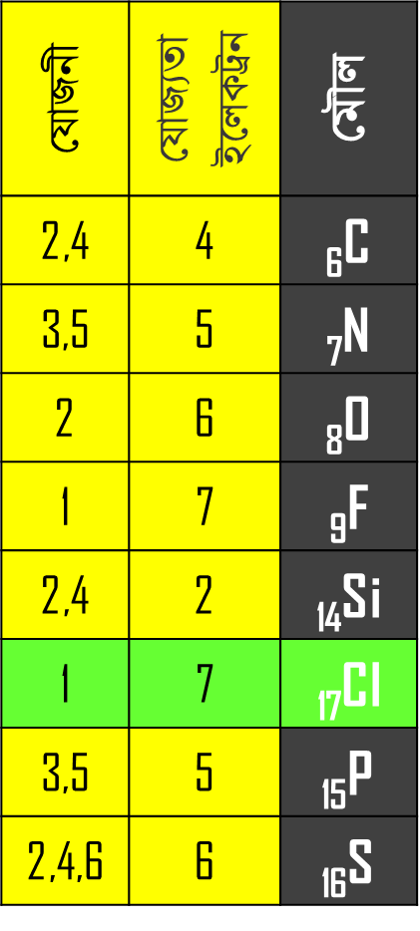
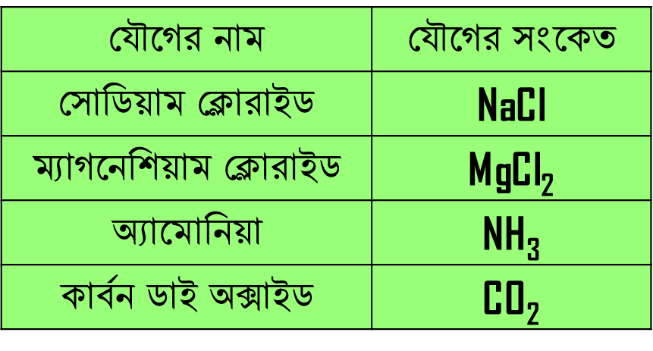

Slide 10
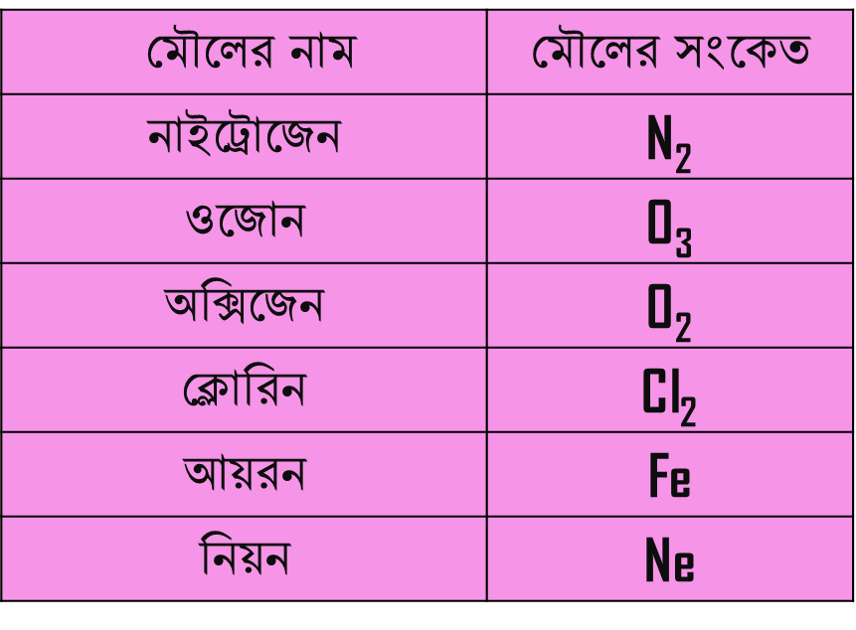

Slide 11
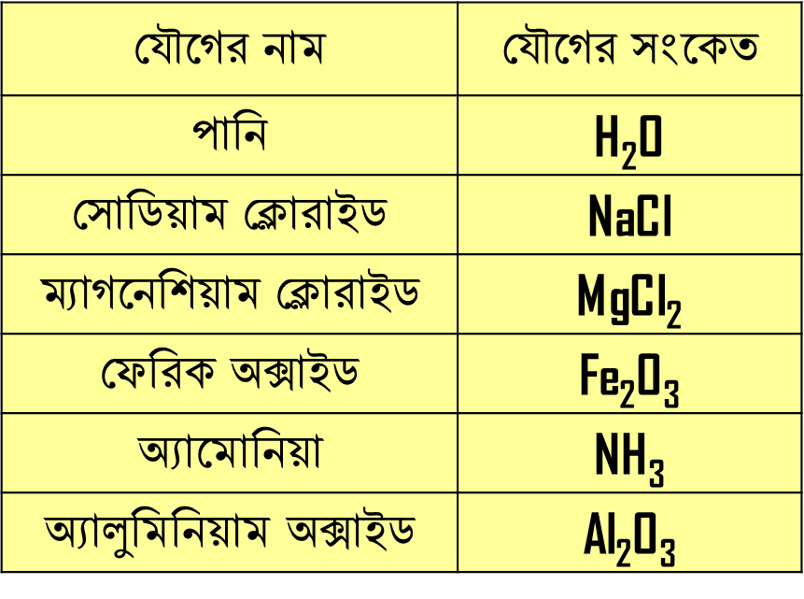

Slide 12
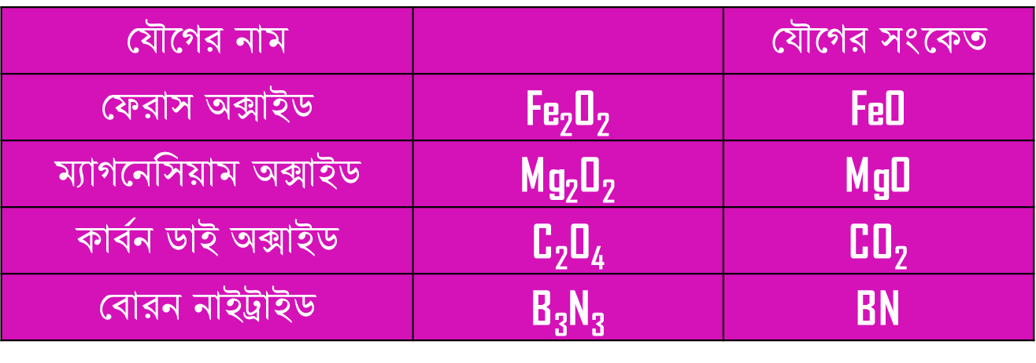

Slide 16
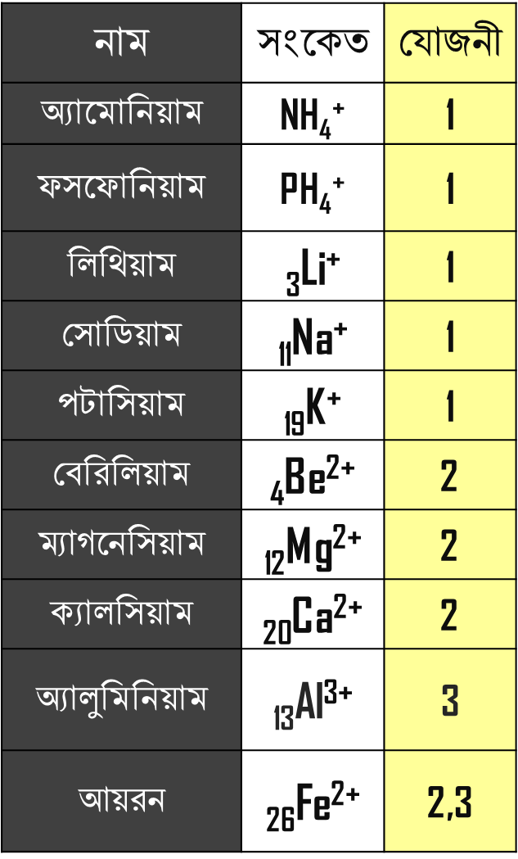
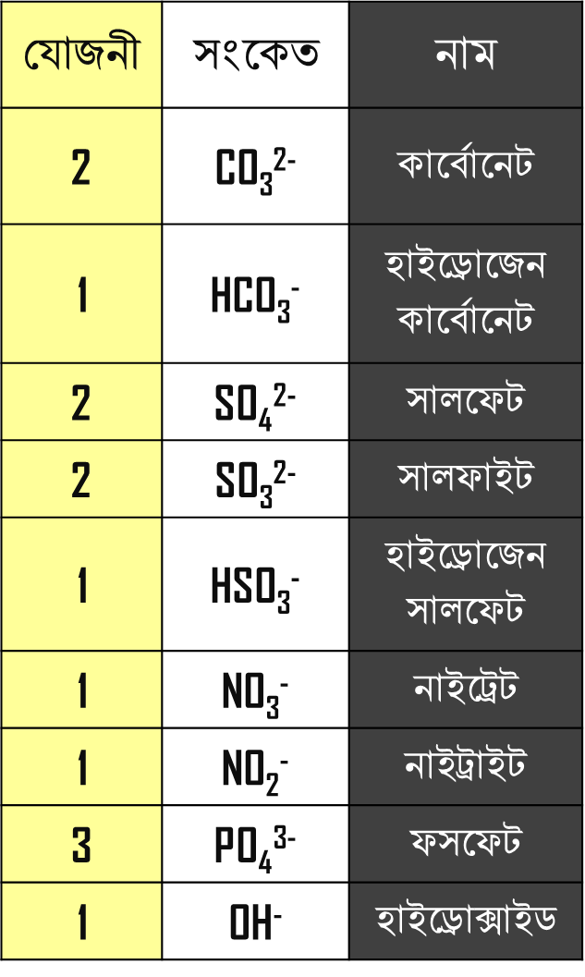
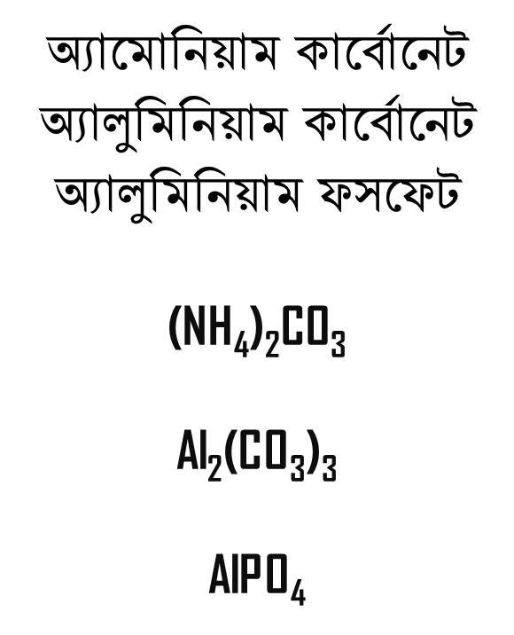

Slide 17
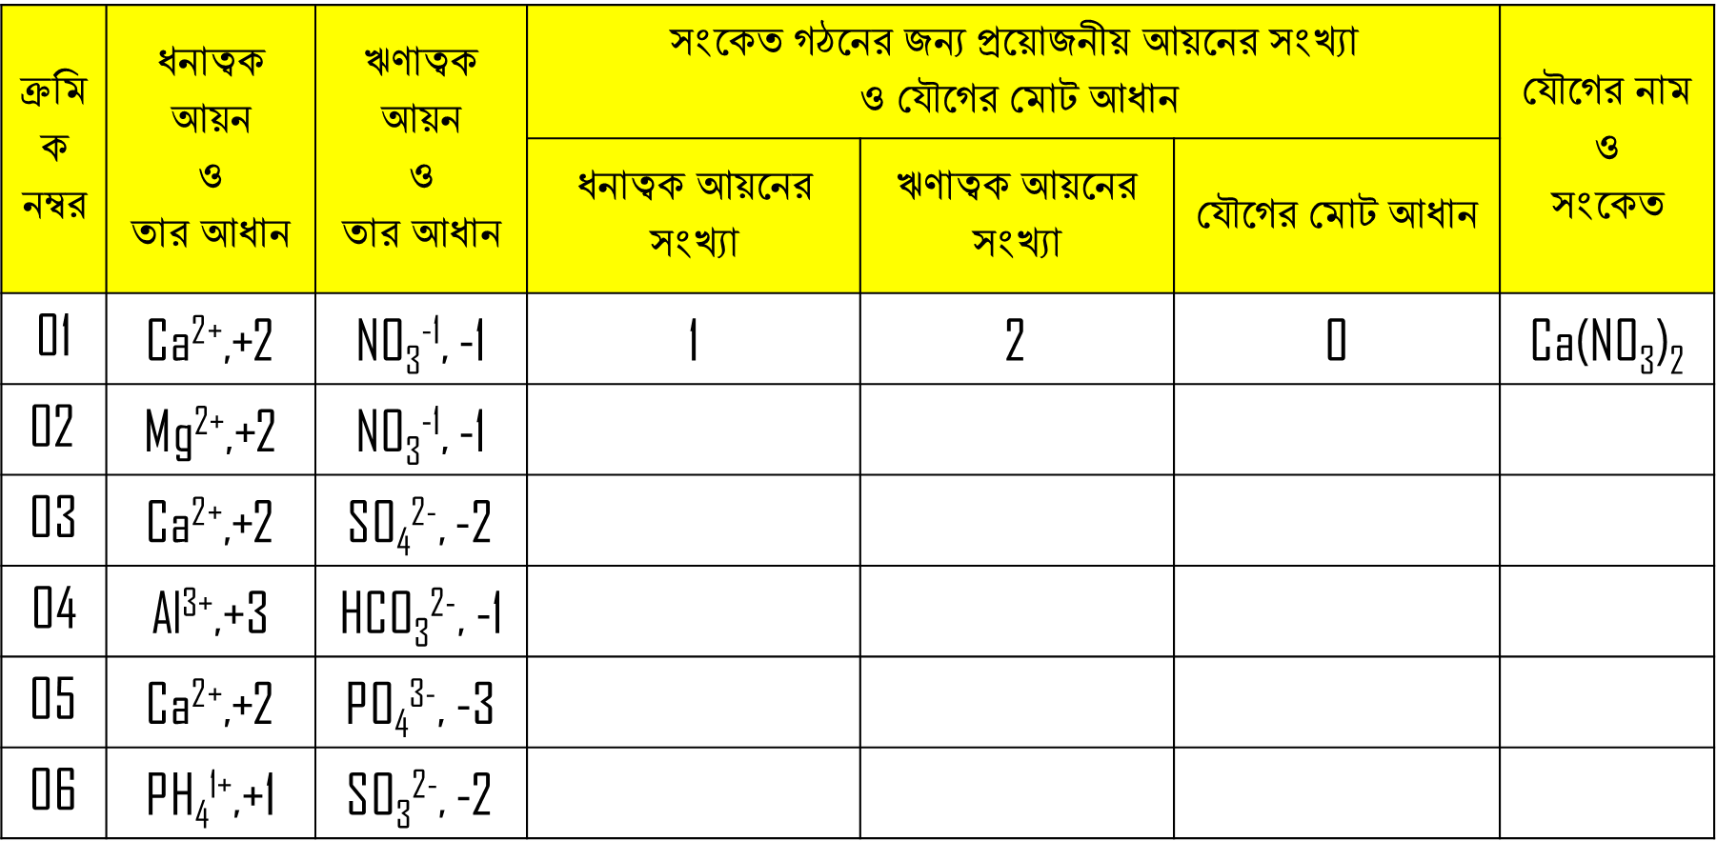

Slide 18
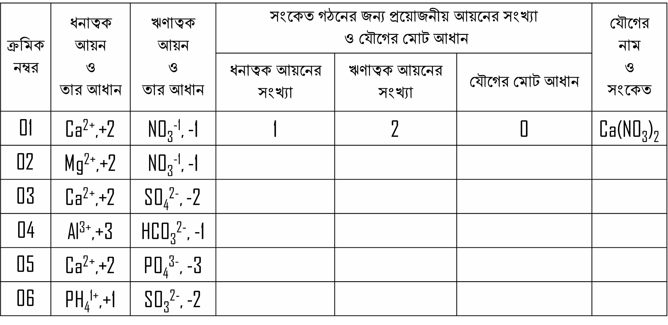

Slide 19
